Slide 1
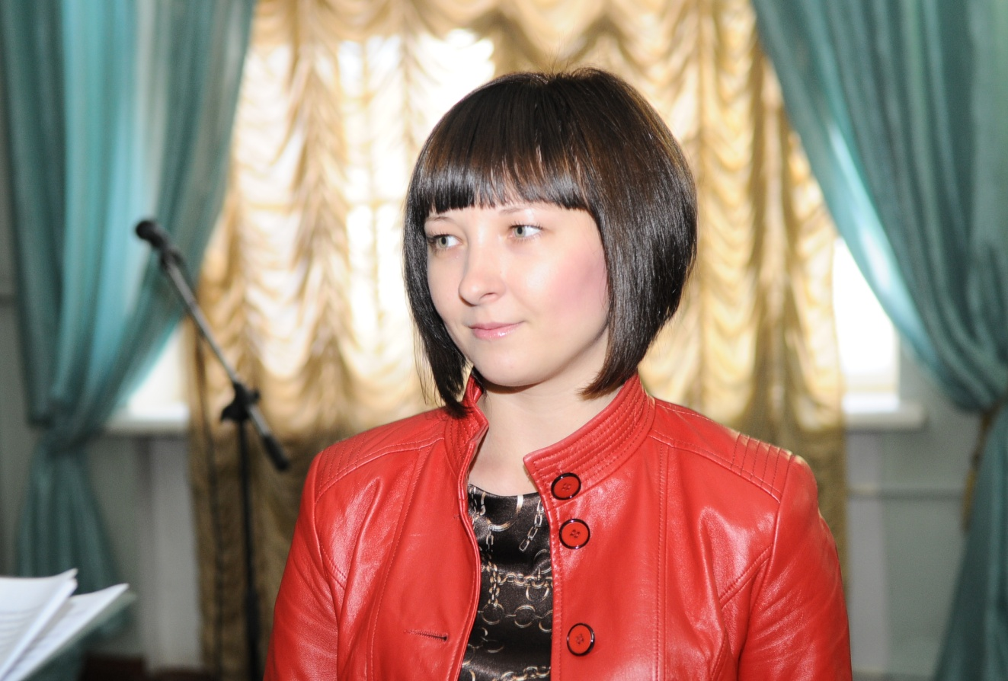
Мое жизненное кредо: «Никогда не бойся,
что у тебя что-то может не получиться –
предпринимай, пытайся, дерзай!»

Slide 2
Немного о себе
Окончила филологический факультет НГПУ по специальности «Учитель русского языка и литературы»
Работаю ведущим методистом в МУК «ЦМБ» Куйбышевского района менее года
Увлекаюсь музыкой, спортом, люблю путешествовать.

Slide 3
Хочу научиться:
Работать в Wiki – среде
Создавать учебные материалы с помощью электронных ресурсов
Общаться по средствам Интернет сервиса с коллегами и обмениваться опытом

Slide 4
Хочу пожелать всем участникам Wiki-проекта:
Интересных открытий!
Успехов больших!
Достижения поставленных целей!
Терпения!

